Slide 1
Отгадай загадку.
Покажи отгадку.

Slide 2
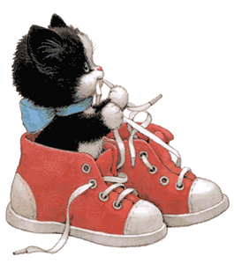
Правила игры.
Прослушав загадку, нажми на картину – ответ, если ответ неверный попробуй еще раз. В этой игре тебе поможет смешной котенок.
Нажав на него, ты можешь повторить попытку и отгадать загадку.

Slide 3
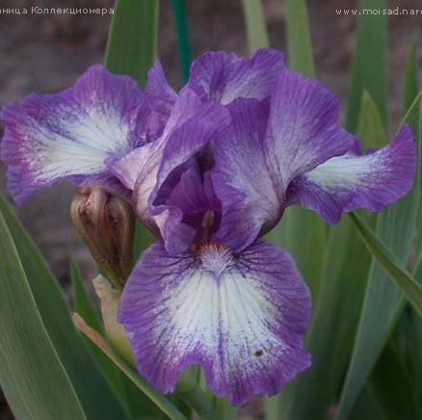
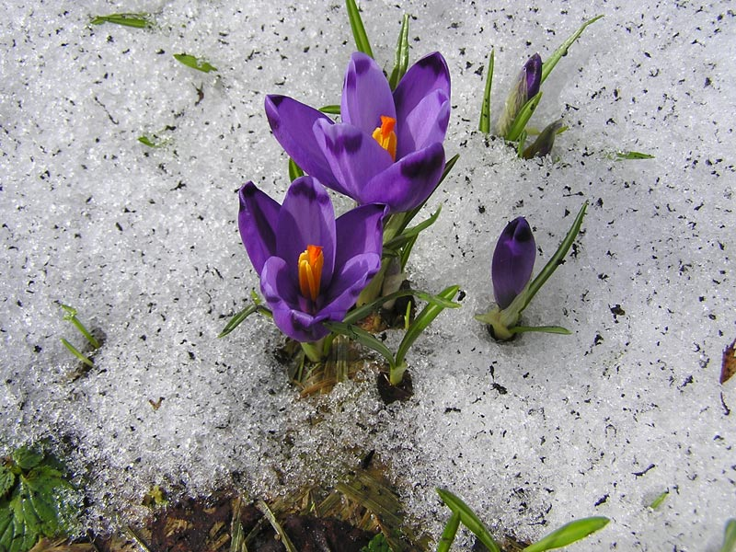
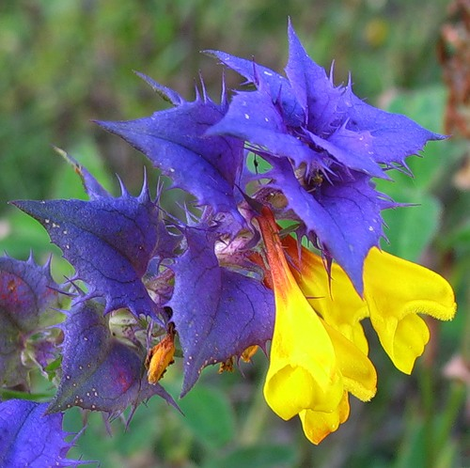
Загадка № 1
Я — травянистое растение С цветком сиреневого цвета. Но переставьте ударение — И превращаюсь я в конфету.

Slide 4
Ответ неверный.
Попробуй еще.
Нажми на котенка.

Slide 5
Отлично !
Ты отгадал первую загадку.
Это ирис.

Slide 6
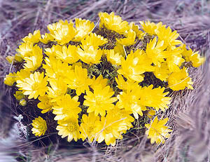
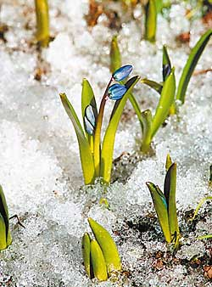
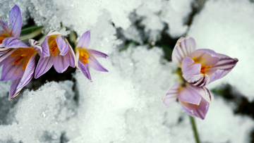
Загадка № 2
Пробивается росток, Удивительный цветок. Из-под снега вырастает, Солнце глянет — расцветает.

Slide 7
Ответ неверный.
Попробуй еще.
Нажми на котенка.

Slide 8
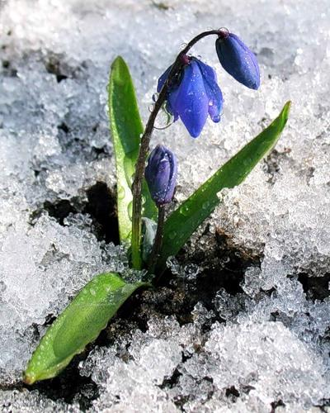
Отлично !
Ты отгадал вторую загадку.
Это подснежник.

Slide 9
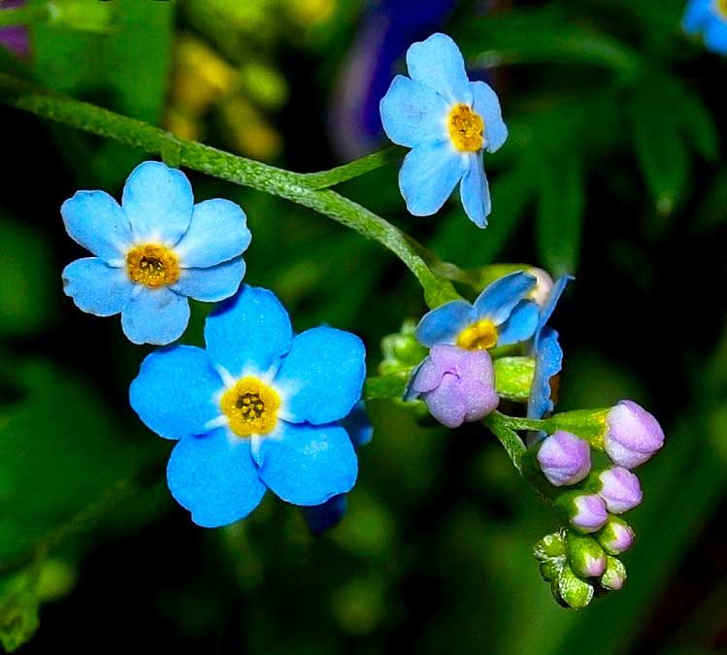
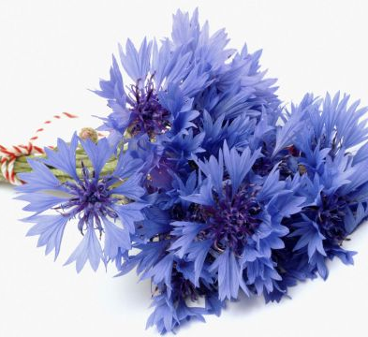
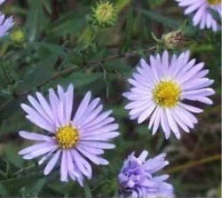
Загадка № 3
Цветочек этот голубой Напоминает нам с тобой О небе — чистом-чистом, И солнышке лучистом!

Slide 10
Ответ неверный.
Попробуй еще.
Нажми на котенка.

Slide 11
Отлично!
Ты отгадал третью загадку.
Это незабудка.

Slide 12
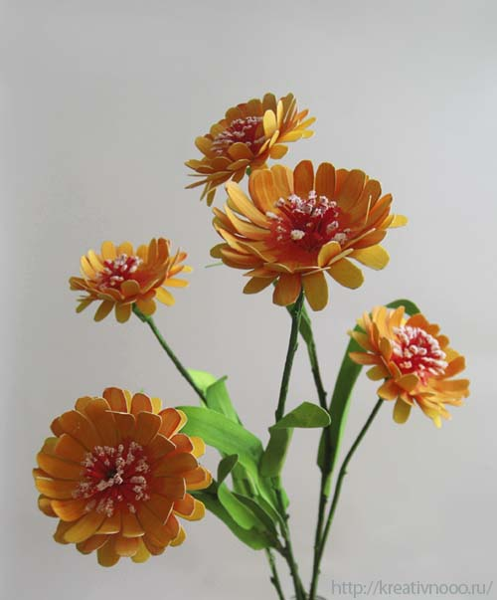
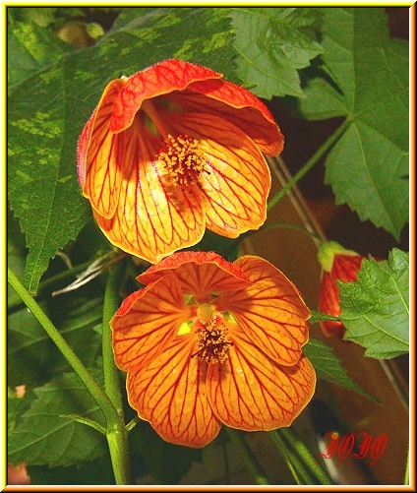
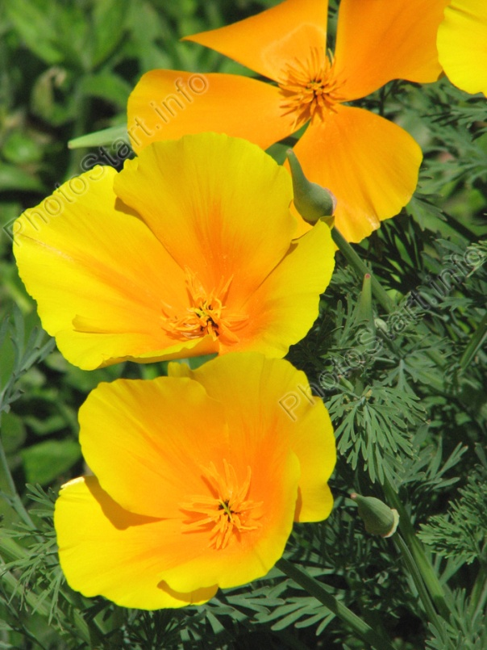
Загадка №4
Ноготок короток,
А сквозь землю прошёл -
Шапку золота нашёл.

Slide 13
Ответ неверный.
Попробуй еще.
Нажми на котенка .

Slide 14
Отлично!
Ты отгадал четвертую загадку.
Это календула (ноготки).

Slide 15
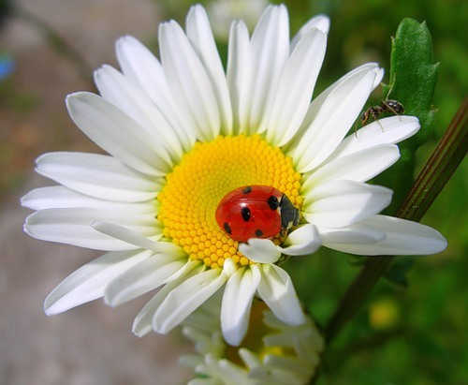
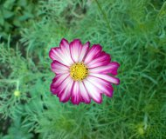
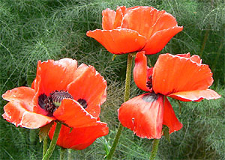
Загадка № 5
Вот так ромашки:
Цветные рубашки,
Листочки - как нитки,
Ростом очень прытки.

Slide 16
Ответ неверный.
Попробуй еще.
Нажми на котенка

Slide 17
Отлично!
Ты отгадал пятую загадку.
Это космея.

Slide 18
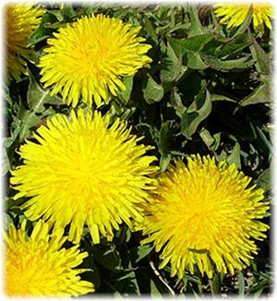
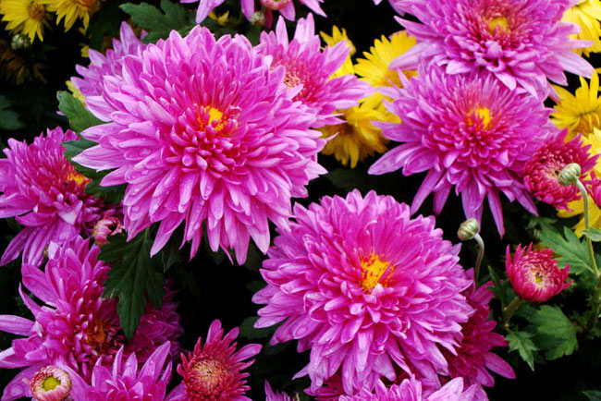
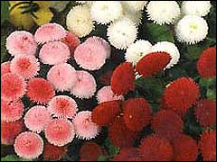
Загадка № 6
Одуванчика сестры
Шапочками пестры:
Кто в белой,
Кто в красной,
Кто в розовой.

Slide 19
Ответ неверный.
Попробуй еще раз.
Нажми на котенка

Slide 20
Отлично!
Ты отгадал шестую загадку.
Это маргаритка

Slide 21
Отлично справился с заданием,
Ты все загадки разгадал.
Свои ты знания проверил,
Ответы точно показал!

